Slide 2
Что заставляет нас улыбаться: неожиданно выскочивший из-за осенней хмурой тучи лучик солнца или чашка тёплого чая с кусочком вкусного пирога? А может быть, смешная и добрая книга?
В каждом дне можно найти далеко не один повод улыбнуться. Искренняя улыбка поднимет настроение не только окружающим нас людям, но и нам самим. Даже в самый трудный день, постарайтесь отыскать повод, чтобы хотя бы разок улыбнуться.
Улыбка расслабляет организм и снижает уровень стресса, укрепляет иммунитет и сохраняет тонус лица (а смех «прокачивает» мышцы пресса). Позитивный настрой и вера в хорошее защищают психику и позволяют легче справляться с проблемами.

Slide 3
Жизнь не мила Орели Бреден, владелице маленького ресторана в Сен-Жермен-де-Пре в самом сердце Парижа. Существование кажется женщине пустым и бессмысленным, ведь ее недавно бросил возлюбленный. Но случайно ей в руки попадает книга «Улыбка женщины», написанная англичанином. И эта книга заставляет Орели взглянуть на все по-новому. Кроме того, финальная сцена романа происходит именно в ее ресторане со скатертями в красно-белую клетку, а главная героиня – практически точный портрет самой Орели. И она решает, что обязательно должна познакомиться с автором, который в самые тяжелые для нее часы не только вернул ей радость жизни, но и оказался каким-то загадочным образом с ней связан.
Барро, Н. Улыбка женщины : Роман / Н. Барро. – Пер. О.Б. Боченкова.. – Москва : Азбука, 2013. – 320 с.

Slide 4
«На главной площади очередь установилась еще в пять часов, когда за выбеленными инеем полями пели далекие петухи и нигде не было огней. Тогда вокруг, среди разбитых зданий, клочьями висел туман, но теперь, в семь утра, рассвело, и он начал таять. Вдоль дороги по двое, по трое подстраивались к очереди еще люди, которых приманил в город праздник и базарный день.
Мальчишка стоял сразу за двумя мужчинами, которые громко разговаривали между собой, и в чистом холодном воздухе звук голосов казался вдвое громче. Мальчишка притопывал на месте и дул на свои красные, в цыпках руки, поглядывая то на грязную, из грубой мешковины одежду соседей, то на длинный ряд мужчин и женщин впереди…»
Брэдбери, Р. Улыбка / Р. Брэдбери. – Новосибирск : Детская литература, 1993. – 576 с.

Slide 5
Даша Васильева приглашена на званый вечер к профессору Юрию Рыкову. Каково же было ее возмущение, когда на следующее утро супруги Рыковы обвинили ее в краже золотого яйца работы Фаберже, якобы являвшегося их семейной реликвией. Бульварная газетенка «Улет» опубликовала статью, где Дашу также назвали воровкой. Чтобы защитить свою репутацию и помочь вернуть яйцо его законной владелице Амалии Корф, любительница частного сыска Даша Васильева начинает собственное расследование. И тут один за другим начинают погибать участники званого вечера. Ну, словно мор на них напал!.. «Ох, неспроста все это, неспроста!» - думает Даша и решает хоть из-под земли достать яйцо работы Фаберже...
Донцова, Д. Улыбка 45-го калибра / Д. Донцова. - Москва : Эксмо, 2003. – 352 с.

Slide 6
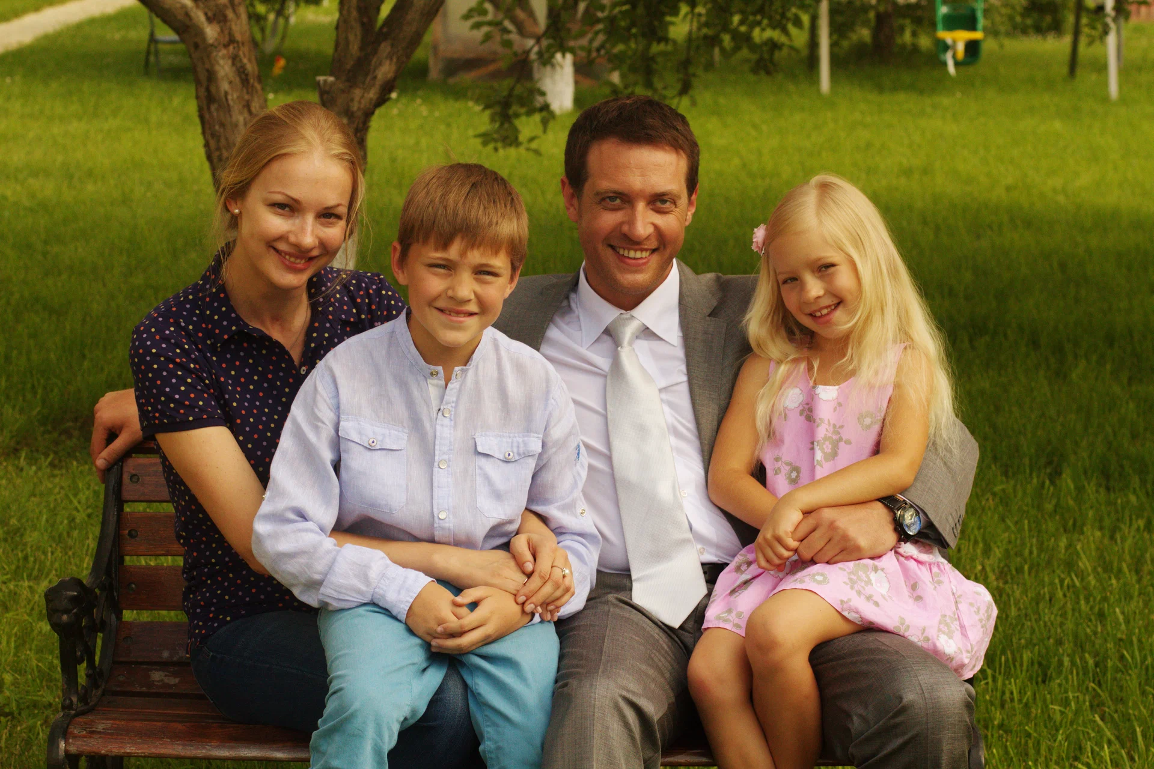
Главная героиня романа хорошо усвоила урок бывшего мужа, выбросившего ее на улицу, как котенка, — и стала успешной независимой женщиной. Чтобы окончательно расквитаться с прошлым, осталось только одно – мстить. Вынашивать планы мести упоительно сладко. Но иногда охотник и жертва могут поменяться местами…
Михалкова, Е. Улыбка пересмешника / Е. Михалкова. – Москва : АСТ, 2020. – 320 с.

Slide 7
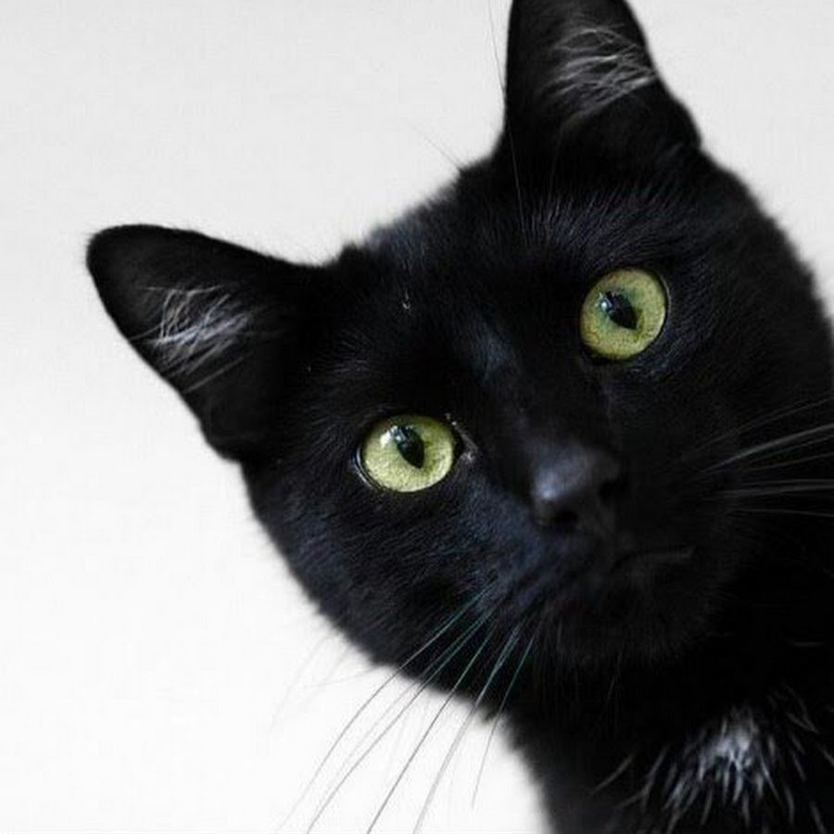
Антон Житкевич сам себя не узнавал. Он, молодой, но уже успешный ученый и весьма перспективный бизнесмен, никогда не веривший в приметы, предсказания и прочую мистику, привыкший полагаться только на факты, вдруг решил сделать татуировку. Впрочем, ничего удивительного. В глубине души, тайно, Антон надеялся, что эта авантюра изменит его судьбу.
Как только на спине Антона появилось изображение улыбающейся морды черного кота, перемены грянули как гром среди ясного неба… И это явилось всего лишь началом долгого пути к истине…
Рой, О. Улыбка черного кота / О. Рой. – Москва : Эксмо, 2007. – 251 с. : ил.

Slide 8
Как редко мы получаем подарки от судьбы! Как часто желаем их всей душой! И даже в самые страшные моменты жизни надеемся на близкое счастье... К главной героине удача наконец-то повернулась лицом. Для нее началась новая жизнь - мирная, счастливая, радостная. И пусть среди чужих людей - главное, чтобы сердце больше не болело от горя. Но у судьбы свои причуды, она не делает подарков просто так…
Романов, В. Улыбка судьбы. Медсестра / В. Романов. – Москва : АСТ ; Олимп, 2013. – 67 с.

Slide 9
В центре романа – история отношений юной студентки и преуспевающего адвоката, любовь между которыми невозможна, как бы эти двое ни были близки и как бы ни понимали друг друга. Книга отражает огромный диапазон человеческих чувств, она вызывает улыбку и печаль, трепет и упоение, она волнует и трогает, восхищает изяществом, лиричностью и тонкостью стиля.
Саган, Ф. Смутная улыбка / Ф. Саган. – Москва : Эксмо-Пресс, 2007. – 160 с.

Slide 10
Казино - это не только рулетка, это образ жизни. Катя Петровская, сотрудница пресс-центра УВД, и майор «убойного отдела» Никита Колосов убедились в этом, расследуя три убийства в казино «Красный Мак». Роковые страсти и роковые женщины, большие деньги и отчаянный риск, взлеты и крушения - все здесь сконцентрировано до предела, все на грани взрыва. Что за этими преступлениями - происки конкурентов, личная месть или ревность, а может и того хуже - маниакальная одержимость? Версий, фактов, улик - много, а разгадка криминальной шарады по-прежнему в тумане. И даже когда Никита и Катя вплотную приблизились к ней, они отказываются верить, что подобное возможно..
Степанова, Т. Улыбка химеры / Т. Степанова. – Москва : Эксмо-Пресс, 2019. – 352с. – (По следам громких дел)

Slide 11
Улыбка - это не просто мимолетное движение мышц лица. Она является отражением наших эмоций, инструментом социальной коммуникации и феноменом, который имеет глубокие корни в эволюции человечества. Понимание психологии улыбок может помочь нам лучше понимать себя и других, а также использовать этот мощный инструмент для создания позитивных социальных связей и улучшения качества жизни. Так что не стесняйтесь улыбаться - это может изменить мир вокруг вас.

Slide 12
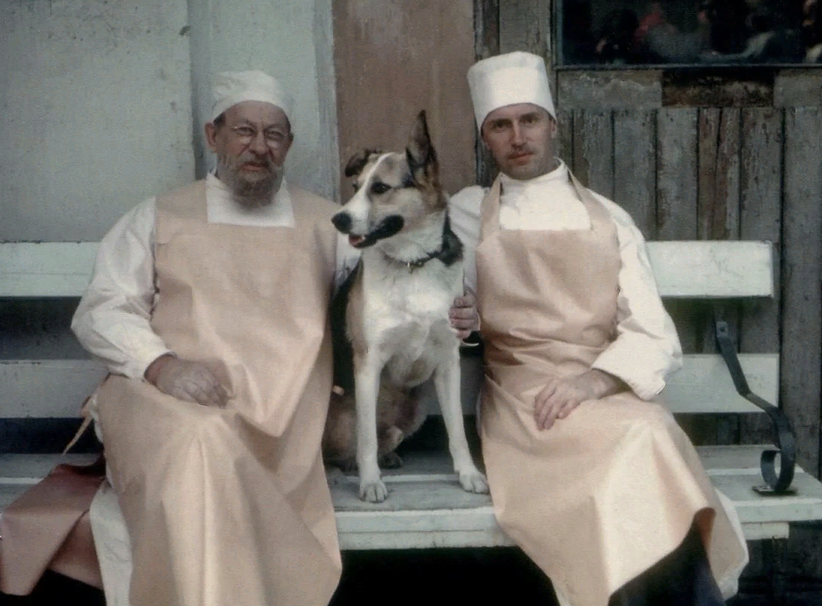
Повесть «Собачье сердце» – одно из самых известных и запоминающихся произведений в творчестве Михаила Булгакова. С неподражаемым сарказмом и юмором Булгаков описал небывалый рискованный эксперимент профессора Преображенского по превращению собаки в человека, создав великолепную пародию на парадоксальную обстановку Советской России 30-х годов. Жестокий опыт по выведению новой «породы» людей показывает, что нельзя безнаказанно экспериментировать с природой и менять Божий Промысел в угоду политическим целям. Детища подобных экспериментов способны уничтожить своих создателей.
Булгаков, М.А. Собачье сердце / М.А. Булгаков. – Москва : АСТ, 2019. – 352 с. – (Эксклюзивная классика)

Slide 13
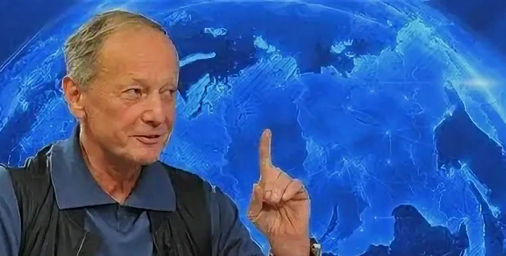
В новую книгу популярного писателя-сатирика вошли произведения разных лет, в том числе «Путевые заметки якобы об Америке», написанные в конце 1980-х гг. Содержание: Фантазии уставшего романтика, Возвращение (Путевые заметки якобы об Америке), «После нас - хоть потоп!», А у нас во дворе (Не то сценарий, не то пьеса, а, точнее, ни то ни се), Записная книжка уставшего романтика, Только у Нас!, Этот безумный мир...
Задорнов, М. Этот безумный, безумный, безумный мир… / М. Задорнов. – Москва : АСТ ; Астрель ; Транзиткнига, 2005. – 415, [1] с.

Slide 14
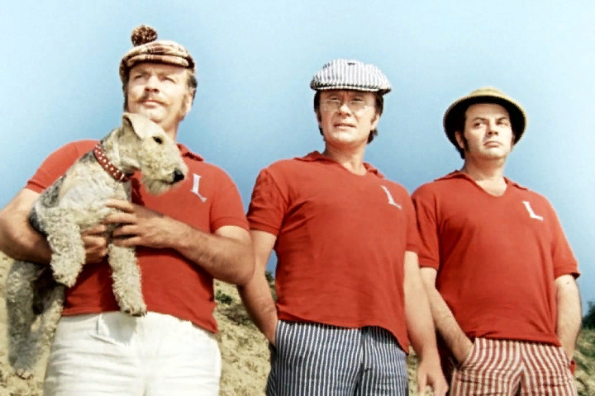
Роман Джерома Клапки Джерома «Трое в лодке», написанный по воспоминаниям о медовом месяце на Темзе, принес автору мировую славу, повлиял на множество юмористов и сатириков и к тому же способствовал развитию речного туризма. История трех друзей, отправившихся в поход по реке, по сей день остается непревзойденным образчиком английского юмора. Продолжение романа – «Трое на четырех колесах!» о заграничном велотурне и не менее веселые рассказы – в сборнике.
Джером. К.Д. Трое в лодке, не считая собаки / К.Д. Джером. – Москва : АСТ, 2020. – 288 с.

Slide 15
Знаменитый сатирический роман конца 20-х годов прошлого века. В центре его – образ Остапа Бендера, обаятельного жулика, авантюриста, натуры артистической и независимой, с великолепным чувством юмора. По ходу сюжета, в погоне за бриллиантами, герой вольно или невольно становится разоблачителем многих уродливых явлений жизни и быта Страны Советов. Перед читателями проходит обширная галерея ярких сатирических персонажей: бюрократов, взяточников, демагогов, приспособленцев, которые во множестве расплодились в России времен нэпа.
Ильф, И., Петров, Е. Двенадцать стульев / И. Ильф, Е. Петров. – Москва : АСТ; Эксклюзив, 2022. – 448 с.

Slide 16
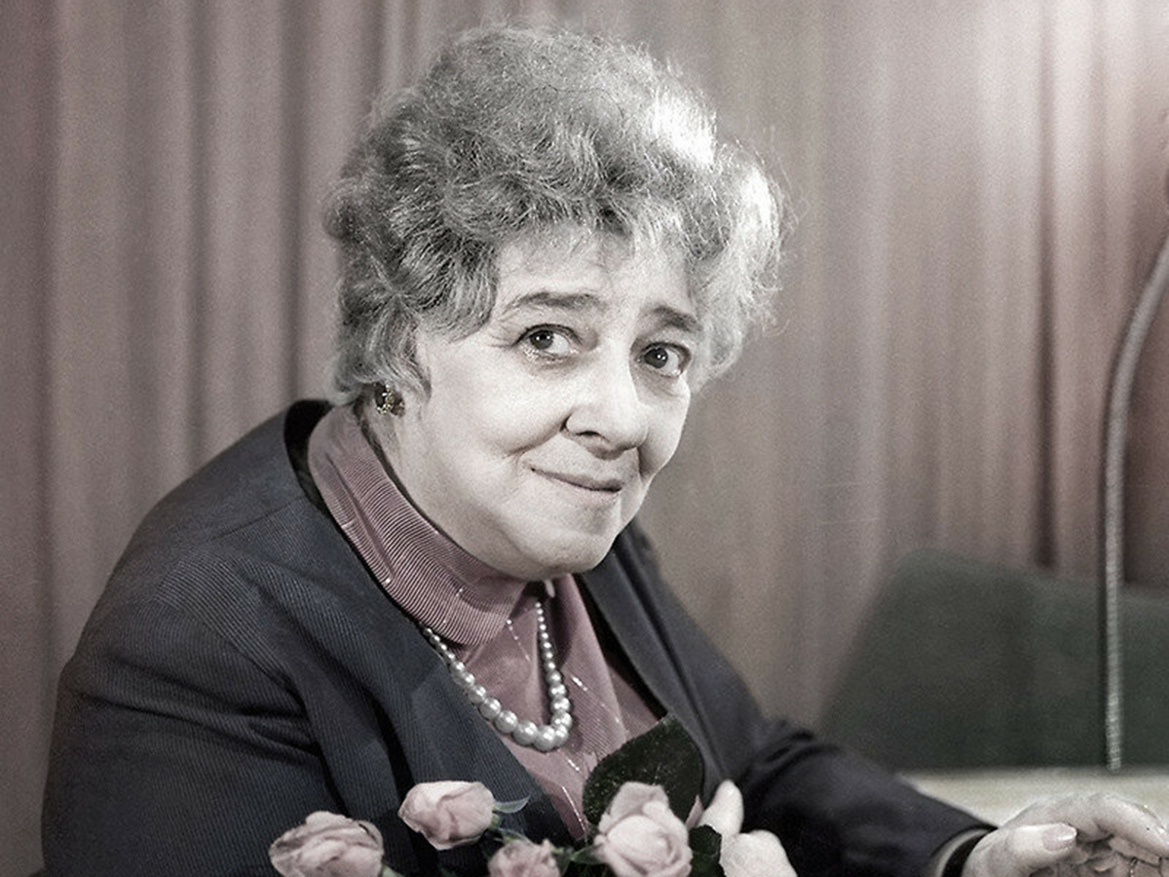
Фаина Раневская. Великая актриса и скандальная особа, язвительная дама с искрометным юмором и философ с цигаркой в зубах… Ее боялись и боготворили, с ней искали встреч и ее избегали. Слишком страшно было оказаться на месте человека, нашпиленного на иглу ее афористических резолюций. Но мало кто знал, что в незаурядной личности таится страшно одинокая и ранимая душа…
Какой она была в жизни, как складывалась ее творческая судьба и что происходило на самом деле, может рассказать только она сама со страниц той книги, которую она так и не написала…
Раневская, Ф. Судьба-шлюха / Ф. Раневская. – Москва : Астрель; АСТ, 2008. – 223, [1] с.

Slide 17
Сказка современного классика Леонида Филатов - лучшая книга для семейного чтения, половина текста которой уже разобрана на афоризмы и анекдоты. Перед вами - первое полностью иллюстрированное издание. Характерные персонажи, остроумные мизансцены - одна из самых ярких книг ХХ века наконец-то выходит в замечательном оформлении. Все тексты в этой книге даны в последней прижизненной редакции автора.
Филатов, Л. Про Федота стрельца – удалого молодца / Л. Филатов. – Москва : АСТ, 2017. – 288 с.

Slide 18
Спасибо
за просмотр !

